Slide 1


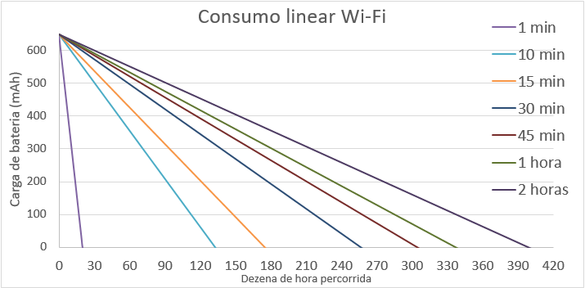
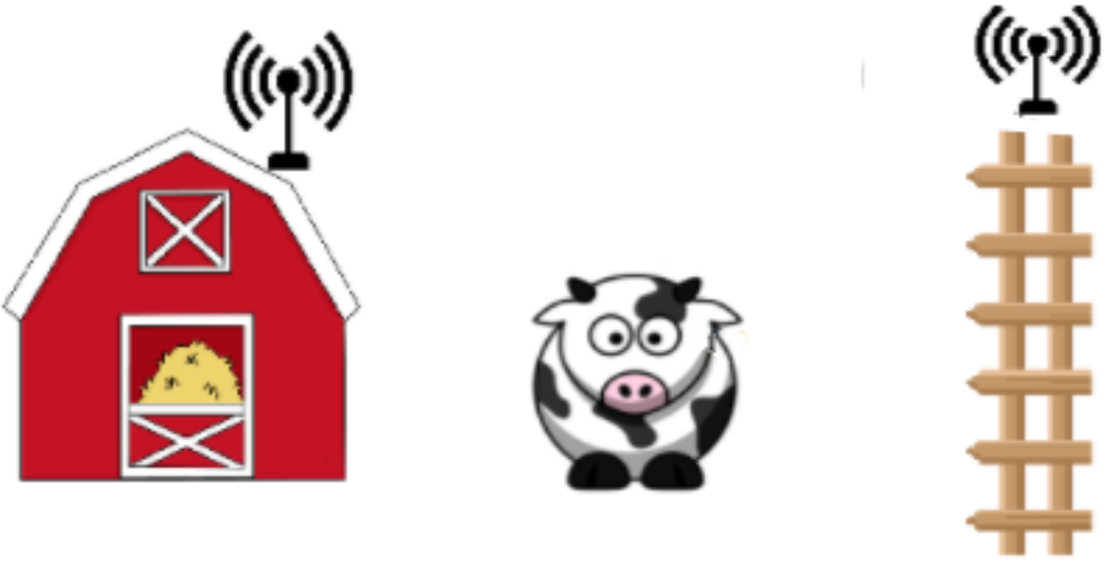
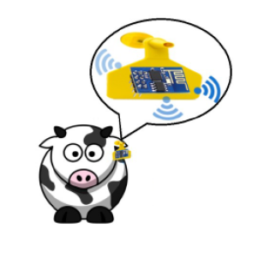


22 a 24 de agosto de 2018
Campus Sabará – MG
INTERNET DAS VACAS: MONTAGEM DE PLACA DE PROTÓTIPO
DE DISPOSITIVO IOT PARA LOCALIZAÇÃO INTELIGENTE DO GADO
Jonas Henrique Nascimento⁽¹⁾*; João Victor Carvalho Tereza⁽²⁾; Fernando A. Teixeira⁽³⁾
Palavras-chave: Monitoramento, Gado, Microcontroladores
Introdução
Resultados e Discussões
O agronegócio no Brasil possui caráter de grande envergadura para toda a economia do país. Somente em maio de 2017, as exportações atingiram US$ 9,68 bilhões, valor que corresponde a aproximados 13% de aumento em referência ao mesmo período do ano anterior.
Todavia, mesmo com notório crescimento, muitos fazendeiros passam por inúmeras dificuldades para acompanhar seu gado. Devido a isto, surgem ocasiões que geram transtornos e podem gerar prejuízos, tais como perder vacas por terem fugido da propriedade. Levando em consideração tais problemas, propõem-se formas de monitorar o gado à distância, para um melhor gerenciamento por parte dos fazendeiros.
Posterior à coleta dos dados de consumo, foram criadas equações matemáticas que estimam, de modo aproximado, o gasto energético da placa em diferentes modos de funcionamento com a carga energética das baterias selecionadas, calculando, dessa forma, os valores de autonomia do protótipo.
Cada modo de operação do Chip possui vantagens e desvantagens, que serão aprimoradas posteriormente junto à codificação final do projeto. Vale salientar que a principal diferença entre os modos está na velocidade dos rastreamentos realizados, sendo que quanto menor o tempo de repetição, mais precisa será a localização. Para o protótipo, foi utilizado uma bateria de 650mAh.
Objetivo
A solução proposta por todo o projeto visa contornar essa situação problema com o monitoramento e gerenciamento dos animais à distância usando diversas tecnologias. Nosso propósito geral é construir um chip que fique na orelha da vaca e mostre sua localização ao fazendeiro, como na imagem. Os chips escolhidos foram os da família ESP, por serem voltados ao baixo consumo energético e ao tamanho reduzido.
Conclusões
O sistema apresentado se mostra realizável, dentro dos parâmetros previamente estabelecidos dentre tamanho, custo e autonomia, uma vez que com o tamanho apresentado, pode-se acoplar o chip à etiqueta utilizada pelo animal a ser monitorado, tendo ainda um custo acessível ao produtor agrícola.
Ademais, pode-se optar por modelos de bateria de maior custo, caso seja da opção do fazendeiro, ganhando, dessa forma, maior autonomia.
Metodologia
Foi realizada uma pesquisa dos diversos modelos e tipos de bateria para análise, com a finalidade de se optar por aquela que tenha maior eficiência nos critérios de tamanho, custo e carga. Após a aferição de mais de 200 modelos diferentes, foram realizados vários filtros para a seleção destes, resultando em cinco modelos.
Foram desenvolvidos, também, diferentes códigos para a programação dos chips para que se possa aferir o consumo de energia por cada placa em cada modo de operação e modo de transmissão de dados.
Cada um desses códigos foi desenvolvido utilizando o software Arduino IDE, sendo que cada um foi programado utilizando a linguagem C++. Após esta etapa, os códigos foram armazenados, junto aos demais arquivos do projeto, na plataforma Git Hub, com o usuário “W8jonas”.
As medidas de consumo energético foram feitas utilizando três multímetros de marcas e modelos diferentes, sendo suas aferições relatadas em maior valor lido e menor valor lido. A tensão foi medida em um resistor shunt de 1 Ω em série com o protótipo de teste de consumo. Após a coleta das seis medidas, foi calculada a média aritmética para se chegar ao resultado final de consumo.
Agradecimentos
Primeiramente, gostaríamos de agradecer a Diretoria do Campus Avançado Conselheiro Lafaiete, pela oportunidade nos concedida de realizar o projeto. Nosso enorme agradecimento ao Takeshi Miki, organizador e administrador do laboratório de eletrônica do campus, o qual foi imensamente explorado para os estudos necessários para o desenvolvimento do projeto. Agradecemos também a FAPEMIG e a UFSJ pela ótima oportunidade de desenvolvermos o projeto.
“Agradeço também a dois amigos, Eduardo Moraes e Luan Souza, que mantiveram-me focado no decorrer do desenvolvimento de todo o projeto, tanto pelo apoio quanto pela ajuda no geral.”
Referências Bibliográficas
Como fonte de estudo e análises, foram utilizados os diversos datasheets das placas ESP8266 e ESP32, tanto os referentes a seu modo de funcionamento, quanto os referentes ao seu modo de programação e seus códigos específicos.
Bolsista PIBIC-Jr de Eletrotécnica – Campus Avançado Conselheiro Lafaiete - jonashenrique989@gmail.com
Professor Orientador – Campus Avançado Conselheiro Lafaiete – joao.victor@ifmg.edu.br
Professor Coorientador – Universidade Federal de São João del-Rei – teixeira@ufsj.edu.br

